Slide 1


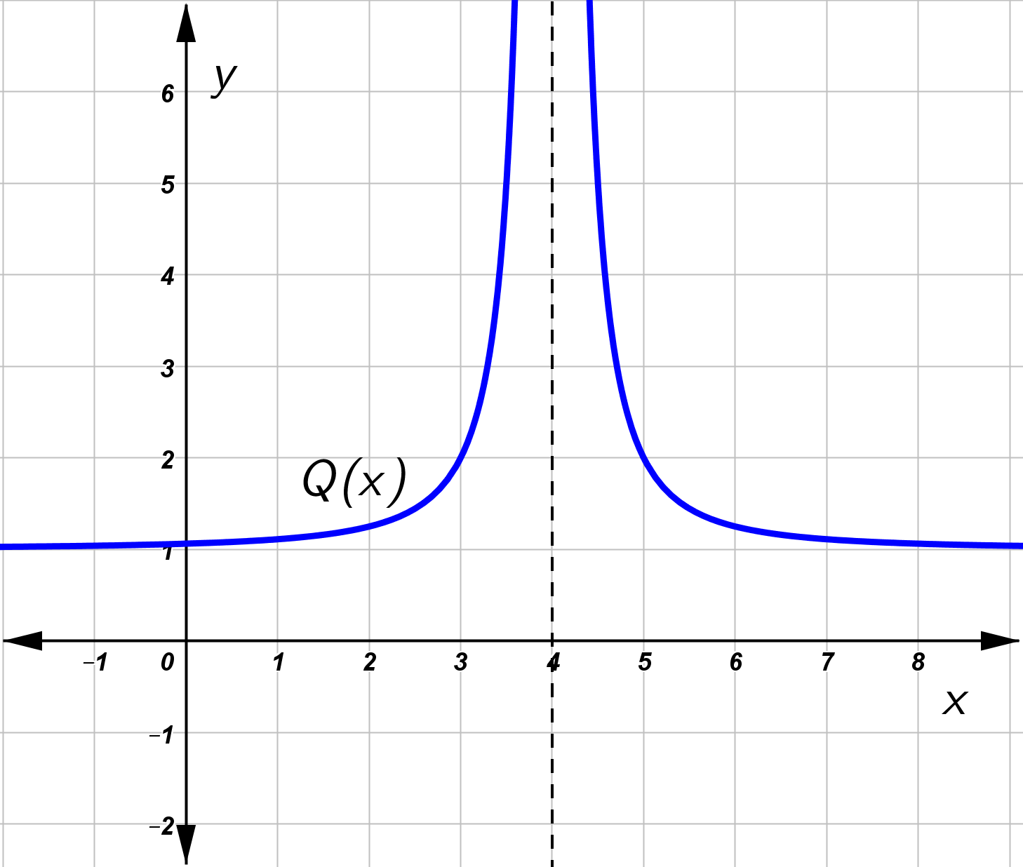
Universidad Autónoma del Estado de México
Plantel “Lic. Adolfo López Mateos” de la Escuela Preparatoria
La interpretación gráfica de los límites
Asignatura: Cálculo diferencial
Módulo I. Límite de una función.
Tema:
  1. Concepto de límite de una función.
    1.1. Interpretación gráfica.
Elaboró: Alejandro Ortiz Pérez
        Agosto de 2017

Slide 2
Guión explicativo
El presente material didáctico constituye un apoyo para la clase del tema 1.1, del curso de Cálculo Diferencial del Bachillerato de la UAEMéx, impartida en el quinto semestre.
El material proyectable se desarrollo en este año, en el semestre 2017B.
Objetivo
El material contribuye para apoyar el análisis de la interpretación grafica de límites y proporciona las bases para demostración intuitiva de límite de una función . Asimismo, sirve de guía para que el alumno reflexione sobre a través de preguntas y ejercicios son como obtener el límite de una función a partir de su gráfica.

Slide 3

_{PROPÓSITO GENERAL}
Aplica los elementos principales del Cálculo Diferencial, buscando desarrollar la comprensión y utilización del lenguaje matemático, utilizando diferentes formas de razonamiento para resolver problemas de su vida diaria.
Propósito del módulo I
Determinar el límite de una función, sus límites laterales, aplicación de teoremas en situaciones cotidianas para desarrollar habilidades, destrezas y actitudes.

Slide 4
Dominio de aprendizaje conceptual:
Comprende el concepto de límite de una función y su interpretación gráfica.
COMPETENCIA DISCIPLINAR DE LAS MATEMÁTICAS
1. Construye e interpreta modelos matemáticos mediante la aplicación de procedimientos aritméticos, algebraicos, geométricos y variaciones, para la comprensión y análisis de situaciones reales, hipotéticas o formales.

Slide 5
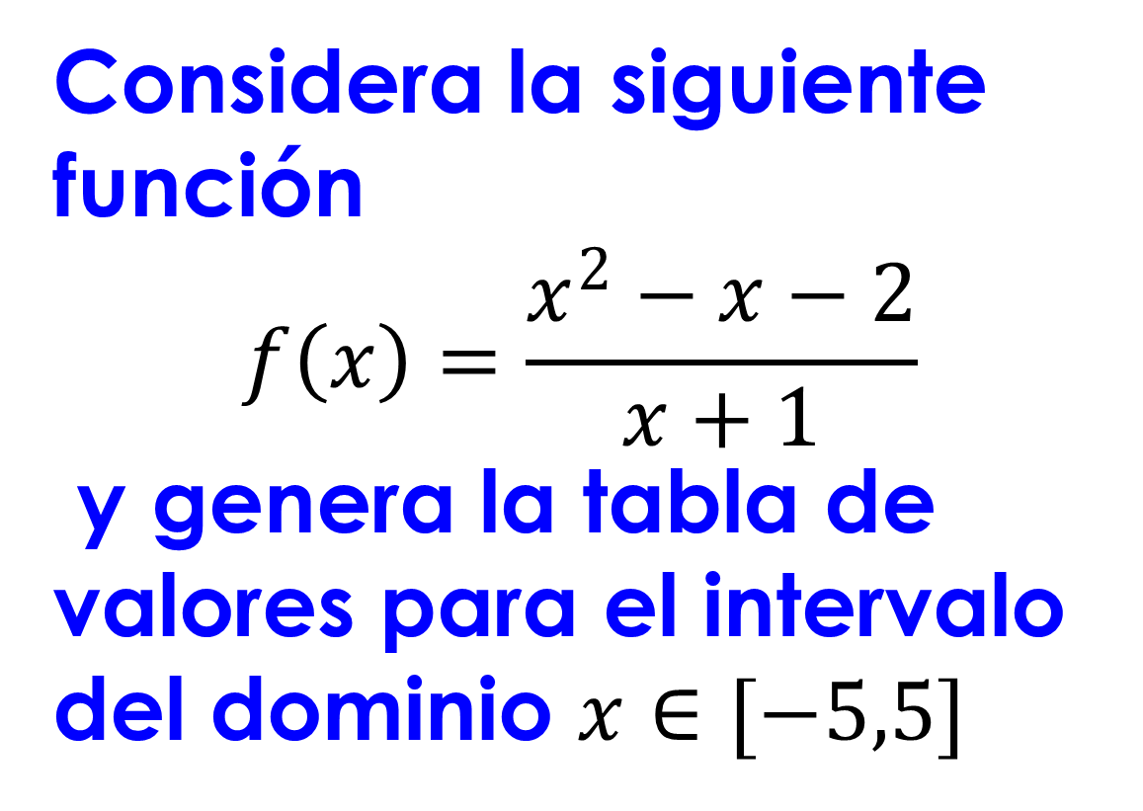
Considera la siguiente función
$$f\left(x\right)=\frac{x^{2}−x−2}{x+1}$$ y genera la tabla de valores para el intervalo del dominio $x∈[−5,5]$
Tema: 1.1. Interpretación gráfica de un límite.

Slide 6
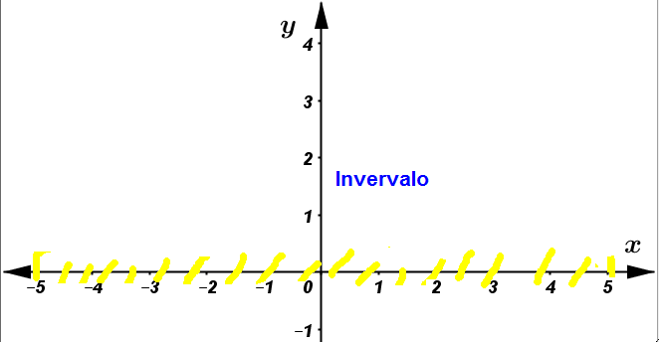
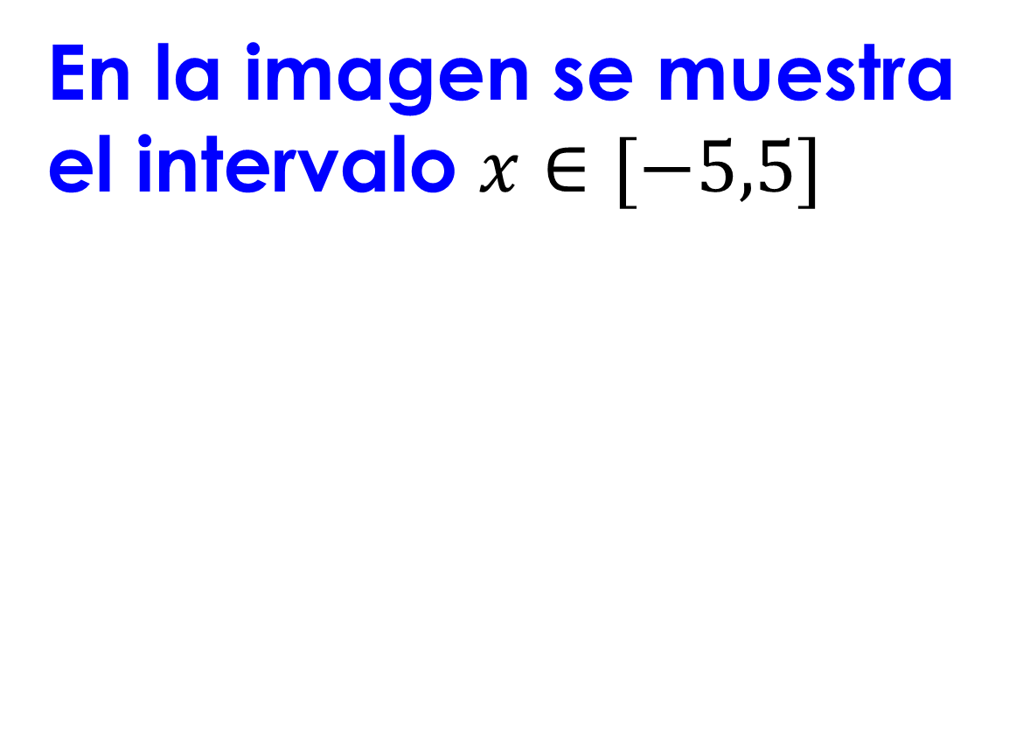
En la imagen se muestra el intervalo $x∈[−5,5]$

Slide 7
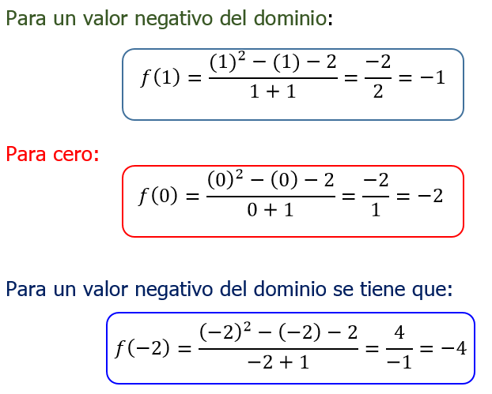
Para obtener la imagen, es decir, el valor de la función, puedes auxiliarte de una calculadora o hacerlo de la siguiente forma:
¿Qué sucede en el valor de x=-1?

Slide 8
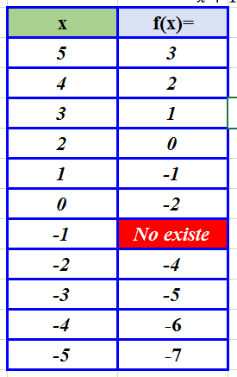
La tabla de valores es:
¿Obtuviste los mismos valores que en la tabla mostrada?

Slide 9
Analicemos ¿Qué pasa con valores cercanos al valor de
x = -1?
Para los valores que se proponen cerca de -1, mostrados en la tabla, calcula los valores de la función

Slide 10
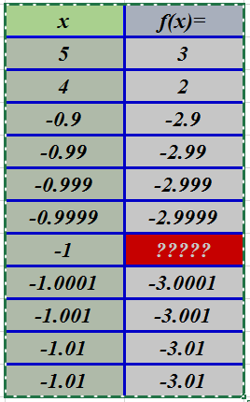
Observa detalladamente
los valores de f(x)
¿A qué valor se acerca la función cuando los
valores de x se acercan
a -1?
La tabla es:

Slide 11
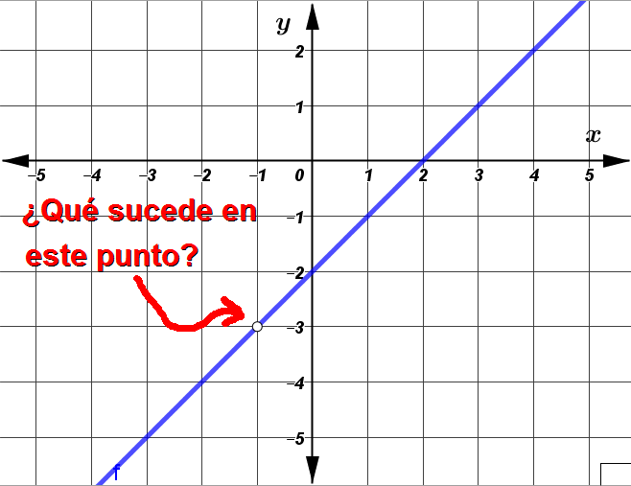
Ahora usando un software como Geogebra, o en tu cuaderno traza la gráfica de f(x) con los valores que obtuviste.
Recomendación: usa una escala de dibujo adecuada.

Slide 12
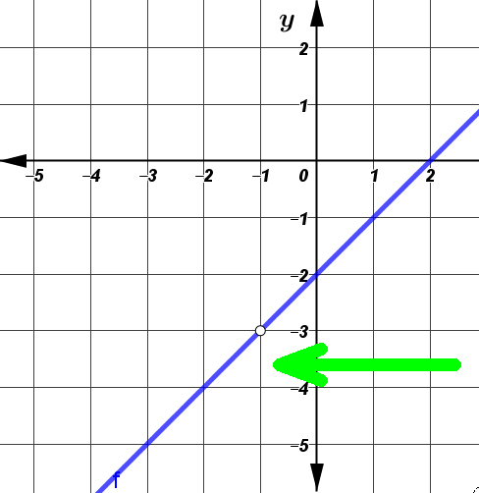
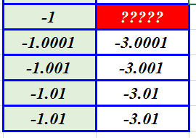
Contesta las siguientes preguntas a partir de la gráfica obtenida y la tabla.
¿Si te acercas sobre la recta por la derecha del eje x, a qué valor tiende la variable dependiente y?

Slide 13
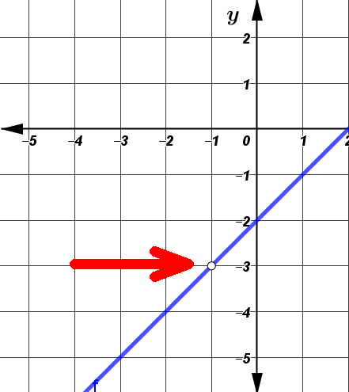
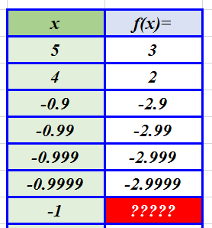
¿Si te acercas por la izquierda del eje x, a qué valor tiende la variable dependiente y?

Slide 14
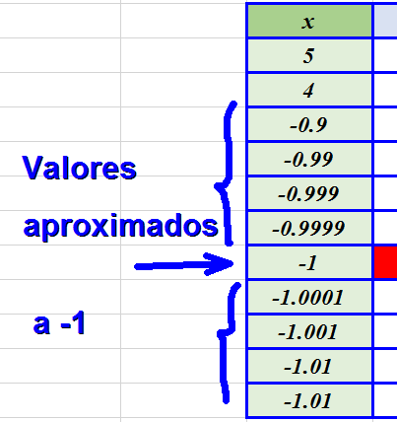
Considera que un límite es el valor al que tiende una función (valor de ye) al acercarse a un valor de x, tanto por la izquierda, como por la derecha.
Hay que considerar que se acerca lo suficiente pero nunca se llega al valor de x.
Observa la tabla

Slide 15
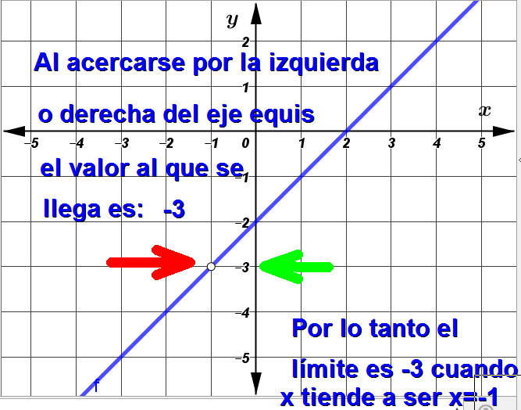
Si el valor de f(x) por la izquierda y por la derecha tienden a ser el mismo valor de ye, entonces se dice que el límite existe, aunque no exista la imagen de la función en dicho valor del dominio.
En la imagen se puede ver que no existe la gráfica en el punto (-1.-3), pero el límite si existe.

Slide 16
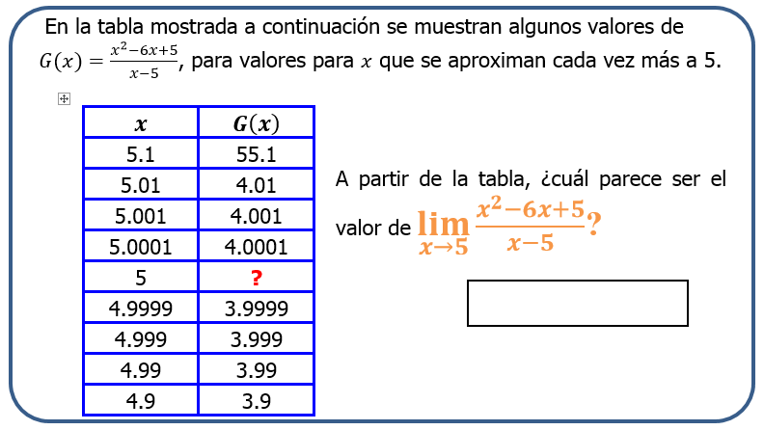
Ejercicio

Slide 17
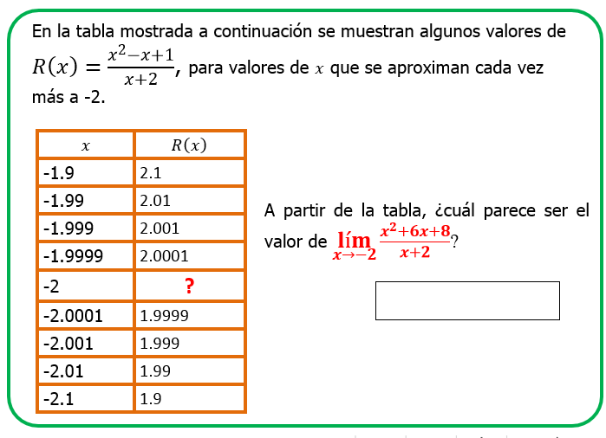
Ejercicio

Slide 18
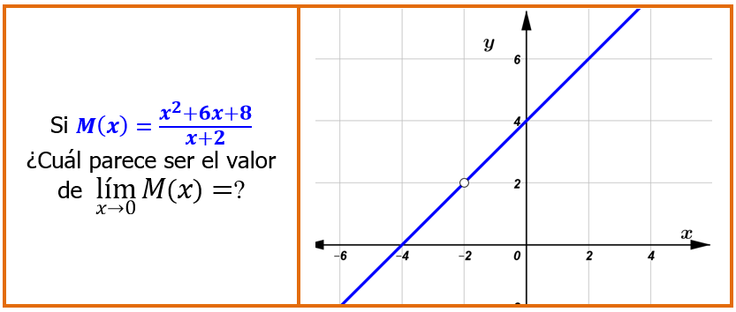
Ejercicio

Slide 19
Para el ejercicio anterior explica ¿Por qué puede existir el límite, pero la gráfica de la función tiene un hueco en el valor de x = -2 ?
¿A qué valor tiende el valor de la función f(x) si te acercas por la derecha del eje x?
¿A qué valor tiende el valor de la función f(x) si te acercas por la derecha del eje x?

Slide 20
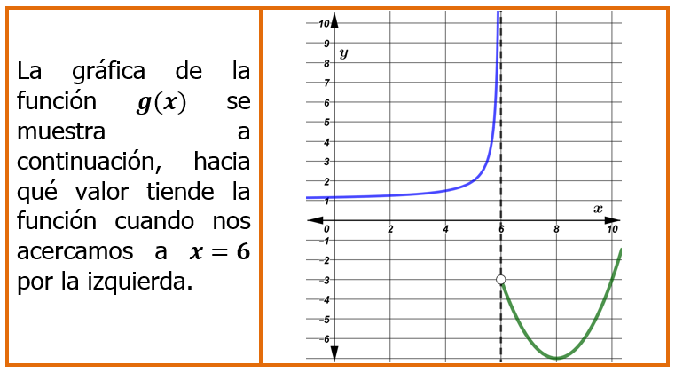
Ejercicio

Slide 21
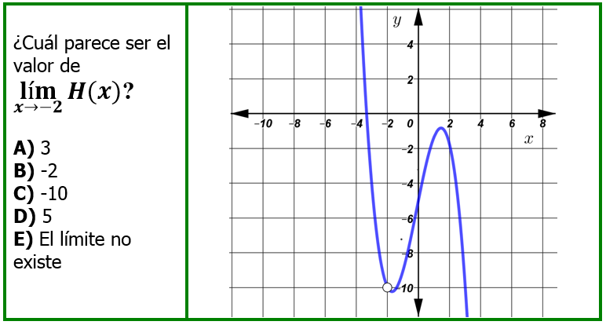
Analiza la gráfica de las siguientes funciones, contestando para cada una las preguntas guía.
Ejercicio

Slide 22
Para la gráfica anterior contesta las preguntas guía.
¿A qué valor tiende el valor de la función f(x) si te acercas por la derecha al valor x = -2?
¿A qué valor tiende el valor de la función f(x) si te acercas por la derecha al valor x = -2?
¿la función esta definida en el valor de x = -2?
¿El límite existe en x = -2?

Slide 23
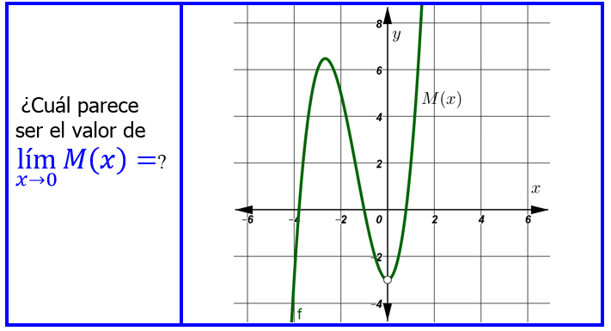
Ejercicio

Slide 24
Para la gráfica anterior contesta las preguntas guía.
¿A qué valor tiende el valor de la función f(x) si te acercas por la derecha al valor x = 0?
¿A qué valor tiende el valor de la función f(x) si te acercas por la derecha al valor x =0 ?
¿la función esta definida en el valor de x = 0?
¿El límite existe en x =0 ?

Slide 25
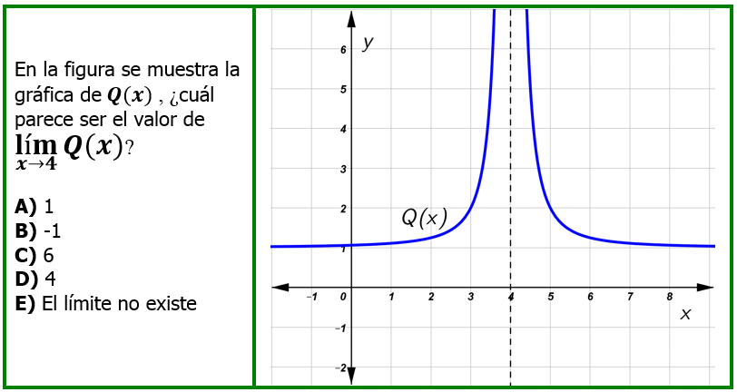
Ejercicio

Slide 26
Para la gráfica anterior contesta las preguntas guía.
¿A qué valor tiende el valor de la función f(x) si te acercas por la derecha al valor x = 4?
¿A qué valor tiende el valor de la función f(x) si te acercas por la derecha al valor x =4 ?
¿la función esta definida en el valor de x = 4?
¿El límite existe en x =4 ?

Slide 27
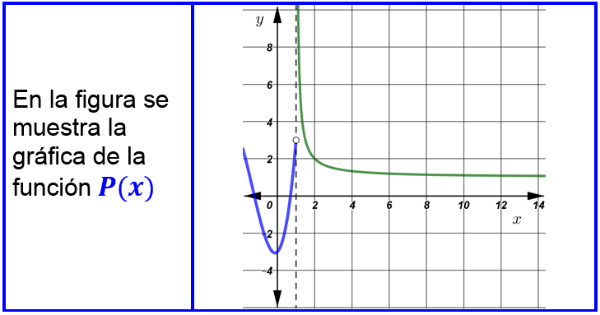
Ejercicio

Slide 28
Para la gráfica anterior contesta las preguntas guía.
¿A qué valor tiende el valor de la función f(x) si te acercas por la derecha al valor x =1 ?
¿A qué valor tiende el valor de la función f(x) si te acercas por la derecha al valor x = 1?
¿la función esta definida en el valor de x = 1?
¿El límite existe en x = 1?

Slide 29
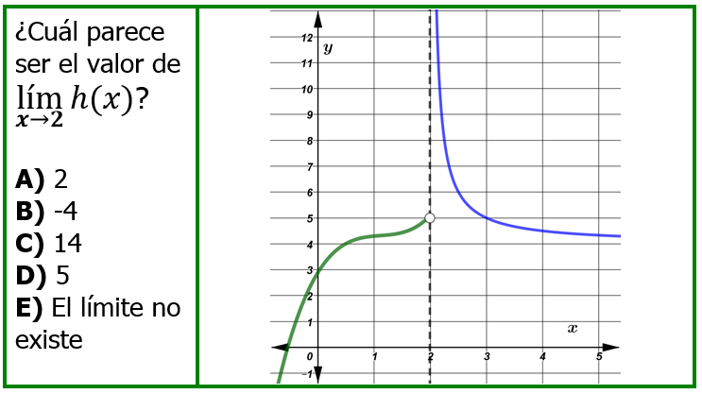
Ejercicio

Slide 30
Para la gráfica anterior contesta las preguntas guía.
¿A qué valor tiende el valor de la función f(x) si te acercas por la derecha al valor x =2 ?
¿A qué valor tiende el valor de la función f(x) si te acercas por la derecha al valor x = 2?
¿la función esta definida en el valor de x = 2?
¿El límite existe en x = 2?

Slide 31
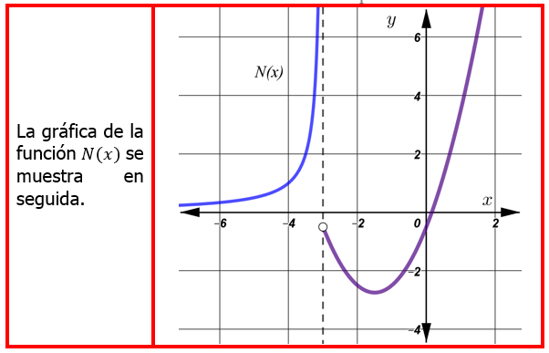
Ejercicio

Slide 32
Para la gráfica anterior contesta las preguntas guía.
¿A qué valor tiende el valor de la función f(x) si te acercas por la derecha al valor x = -3?
¿A qué valor tiende el valor de la función f(x) si te acercas por la derecha al valor x = -3?
¿la función esta definida en el valor de x =-3 ?
¿El límite existe en x = -3?

Slide 33
Conclusiones:
Un límite se puede determinar a partir de una gráfica.
Un límite no es lo mismo que la imagen de la función en un valor x = a.
Referencias:
KHANacademy. (2017). Desarrollo en fracciones parciales para evaluar la integral. Recuperado en línea en septiembre de 2017, de https://es.khanacademy.org/math/integral-calculus/integration-techniques/integrate-partial-fraction-expan/v/partial-fraction-expansion-to-integrate
Stewart, J. (2012). Cálculo de una variable. Trascendentes tempranas. 7a Ed. Cengage Learning: México.
Gracias por tu atención

